Slide 1
ST_04_01 일반 BOM
사용자 교육 매뉴얼
2013.02.25
NSIS TFT

Slide 2
문서 개정 이력
일자 | 버전 | 적요 | 작성자
2013. 02. 02 | v0.10 | 초안 작성 | 이동한 차장
Notes:
1

Slide 3
교육 개요
1
과목 학습 목표
BOM 체계 : 별첨 참조
Code 생성/변경/폐쇄 기준
- 생성 : 신규 부품 및 제품 개발 시 기존 BOM 활용이 불가할 경우
- 변경 : 부품 개선 / 개발에 따른 기존 자재 변경/추가 삭제 시
- 폐쇄 : 부품 단종에 따른 BOM 미사용
3. 업무 Flow:
- BOM 생성/변경/폐쇄 요청 접수 : 기술혁신팀(개발담당)
- BOM 요청에 의한 타당성 검토 : 기술혁신팀(개발담당)
▷생성/변경 : ECO처리하지 않고 수동 신규 생성 및 변경
▷폐쇄 : 자재마스터 폐쇄
- 신규 생성 및 변경에 따른 기초 Data 작업 작성 후 관련팀 협의
협의시 전산 입력 부서(기술정보파트)에 이관
- BOM사양(도면,사양서,의뢰서)에 준한 신규 생성 및 변경
- 전산 입력 부서(기술정보파트) 내부 검토 진행
- Work flow 진행 : 발신 기술정보 입력담당→ 수신 제품개발담당
→ 팀장 승인
- 관련 부서 공지 (BOM 승인시 자동 공지) → 생산, 원가

Slide 4
교육 개요
납기관리
2
업무 절차
조직 | To-Be 프로세스 흐름도
기술 영업 구매 자재 생산
기술
1.BOM 생성/변경/폐쇄 요청
(기술연락/개발서류/노츠 기안)
반려
ECO에 의한 프로세서 제외
제품개발
2.타당성 검토
No
ST.01.03.01/02
자재마스터생성/변경
Yes
ECO처리
여부
ST.01.04.02
설계변경관리
Yes
Yes
6.오류 검토
3. 기초 데이터
작성
No
No
생성/변경
폐쇄
기초 데이터 작성/변경
관련팀 합의
기술정보
ST.01.03.03
자재마스터관리 폐쇄
기술혁신팀 내 제품 담당의
확인 및 결재 요청
ST.01.03.01
자재마스터관리 생성
ST.01.03.02
자재마스터관리 변경
4. BOM 신규
생성(CS01)/
변경(CS02)
Yes
5.오류 검토
No
BOM 신규 생성 및 변경에 대한 파트내 검토 및 요청자에 회신
BOM 신규 생성 및 변경

Slide 5
교육 개요
납기관리
3
업무 절차
NO | 업무 | 세부 업무 | Description | 조직 R&R | 관련 시스템
01 | BOM 생성/변경/ 폐쇄 요청 | 요청 기안 발송 (기술연락, 사양서, 요청서, 노츠) | BOM 생성 및 변경, 폐쇄에 요청 기안 - 사유 및 요청안 작성 | 영업/기술/ 구매/관리 | 노츠
02 | 타당성 검토 | 생성/변경/폐쇄 타당성 검토 | 기존 BOM과 비교 검토 - 적합성 검토(BOM전개) - Alternator 적용 여부 검토 (극판이 다를 경우 별개 Code화 /만약 공정 변경사항일 경우 Alt.BOM 구성) | 기술혁신팀 (제품개발) | ZPPR0010 CS03 CS11/CS12
03 | 기초 데이터 작성 | 기초 데이터 작성 | Table Sheet 작성 | 기술혁신팀 (제품개발) | -
 |  | 관련팀 협의 (회의록) | 관련팀 협의 실시 - BOM 구성 기준 및 관련 영향성 협의 - 적용 시기 협의 | 영업/기술/ 구매/관리 | -
04 | ERP 등록 | BOM 신규 생성 및 변경 | 생성 등록 - 생성/변경 : 클래스 신규 생성 및 변경 | 기술혁신팀 (기술정보) | ZPPC0010 CS01/CS02
 |  | Alternator BOM |  | 기술혁신팀 (기술정보) | CS01
05 | 오류검토 | ERP 자재마스터 확인 | BOM 구축사항 확인 제품개발파트에서 요청한 의뢰서에 준한 작성 확인 | 기술혁신팀 (기술정보) | ZPPR0010 CS03 CS11/CS12
06 | Work flow(OFF-LINE) | ERP 변경 내용을 승인 | BOM변경 및 수정사항을 내부 WORK FLOW를 통해 승인 진행, 승인 후 효력 발생 | 기술혁신팀 (발신 기술정보/ 수신 제품개발)

Slide 6
1)
코드 확인

Slide 7
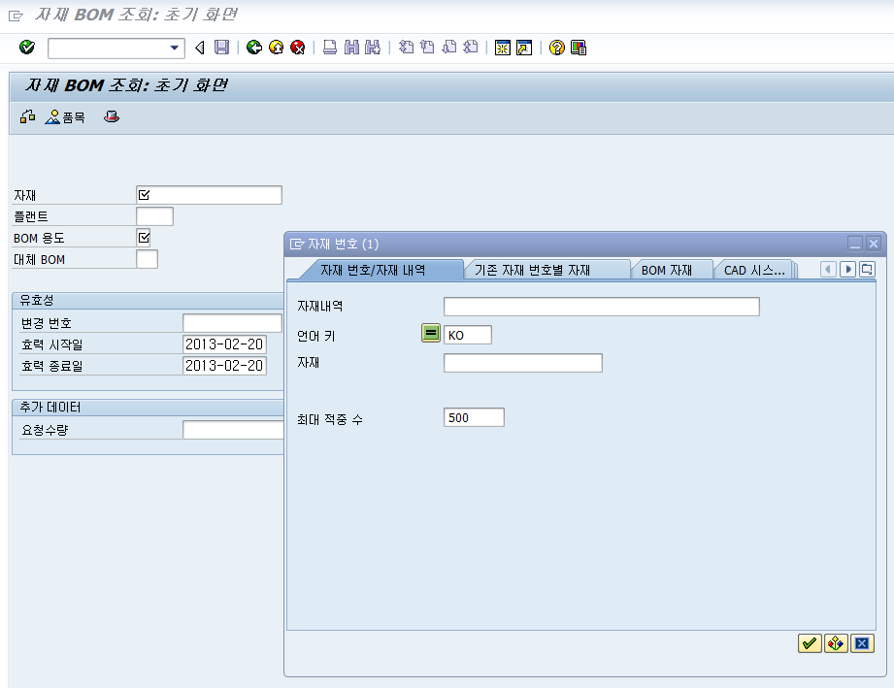
메뉴 경로
트랜잭션 코드 | CS03
트랜잭션 명 | 타당성 검토 – 개별 BOM 확인
1.타당성 검토 – 개별 BOM 확인 | * CS03 ① 해당 자재 검색 / 선택 → 자재마스트 교안 참조 ② 자재란에 해당자재 코드군을 입력 예)PIP* (PS전지 제품군) ③ 을 클릭한다
[Memo]
1
2
3

Slide 8
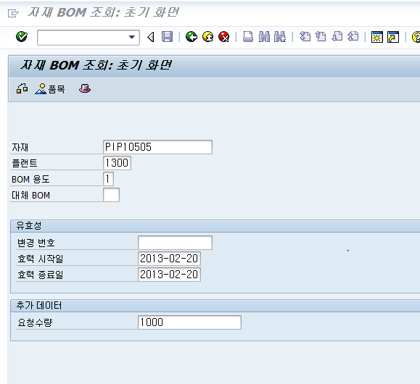

메뉴 경로
트랜잭션 코드 | CS03
트랜잭션 명 | 타당성 검토 – 개별 BOM 확인
1.타당성 검토 – 개별 BOM 확인 | * MM03 ① BOM 확인할 코드를 선정한다 ② 플랜트 정보를 입력한다 → 광주 1200//창원 1300 ③ BOM 용도 입력 → 1번 지정 ④ 만약 대체 BOM을 확인하여면 대체 BOM 번호기입 → 1 : 기본 BOM 2~: 대체BOM ⑤ 유효일 확인 → 별도 지정이 없을 때는 항상 오늘 날짜 → 만약 과거이력을 보려면 날짜를 과거로 → ECO 발행된 미래 상태를 알려면 ECO 발행시점으로 날짜 변경 ⑥ 별도 기입이 안하면 1개의 소요량이 나옴 현 오라클 대비 연분등 소요량이 비교시에 소요량을 1000해서 보면 일치→ 소수점 단위 차이. ⑦ 엔터
[Memo]
1
2
3
4
5
6
7

Slide 9
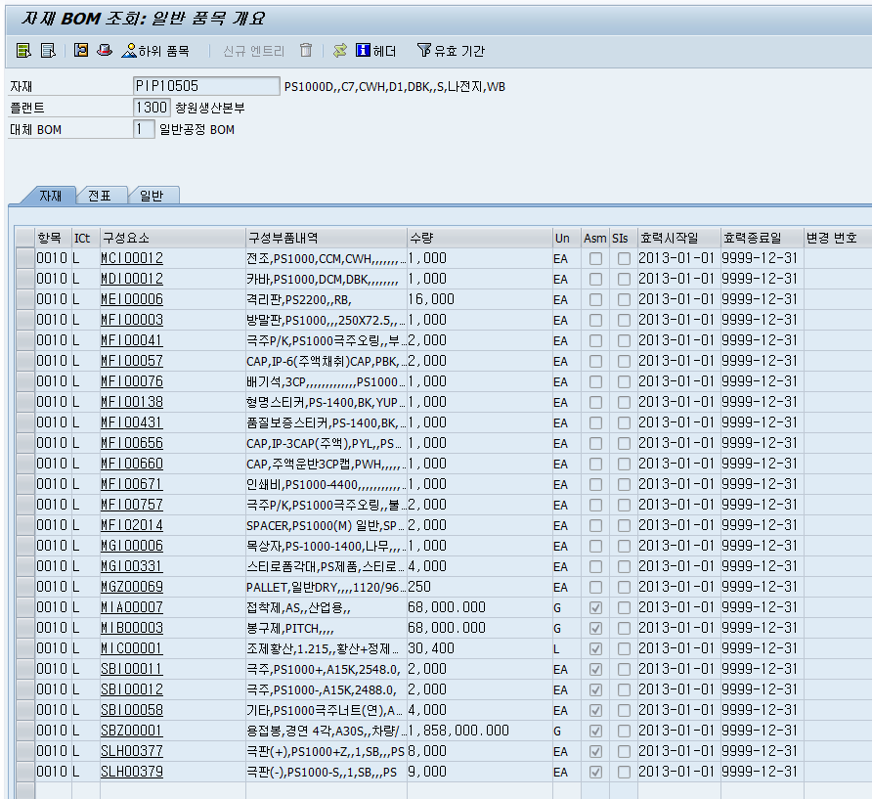
메뉴 경로
트랜잭션 코드 | CS03
트랜잭션 명 | BOM 조회
1.타당성 검토 – 개별 BOM 확인 | * CS03 : 화면으로만 확인 ① 공정 내에서 자재가 할당되는 SUB 공정 지정 (조립반제품이 있는 ITEM은 10번으로 통일) 조립 반제품이 없는 차량용의 경우 조립(10)/충전(20)/완성(30) 지정함-→ 틀리면 생산에서 ERROR 발생 ② 일반 BOM에서는 “L” 이나 SUPER BOM 적용(EB/GC, 차량 AGM)의 VC적용 ITEM에는 “K” 붙임. ③ 단위 확인 및 소요량 확인 (기본단위는 기존 g → KG 으로 변경//대문자만 사용) 주) 수량의 경우 앞에 요청수량을 곱한 수량이 나옴 연분등 SAP와 오라클 자료 비교시 소수점 처리로 X1000하여 확인필요
[Memo]
1
2
3

Slide 10
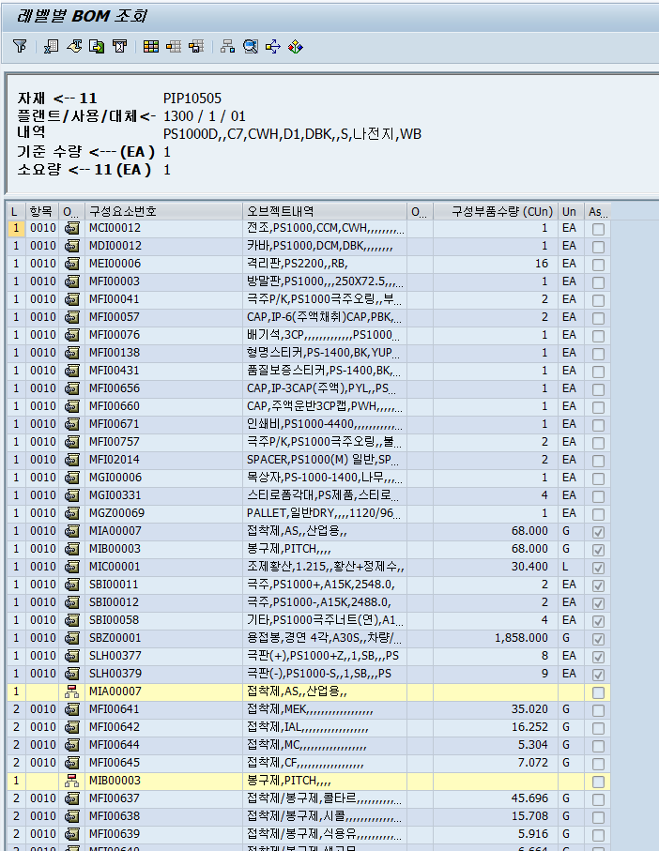
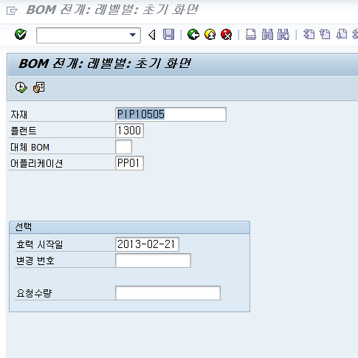
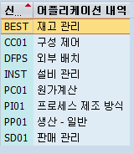
메뉴 경로
트랜잭션 코드 | CS11
트랜잭션 명 | 레벨별
1.타당성 검토 – BOM 전개 확인 | * CS11 : ① 전개할 ITEM 및 해당 플랜트 입력 ② 어플리케이션 선택 : PP01(생산-일반) 사용 ③ 실행 → 조회화면 생성 ④ 액셀파일 Export가 필요할 때 선택
[Memo]
4
3
1
2

Slide 11
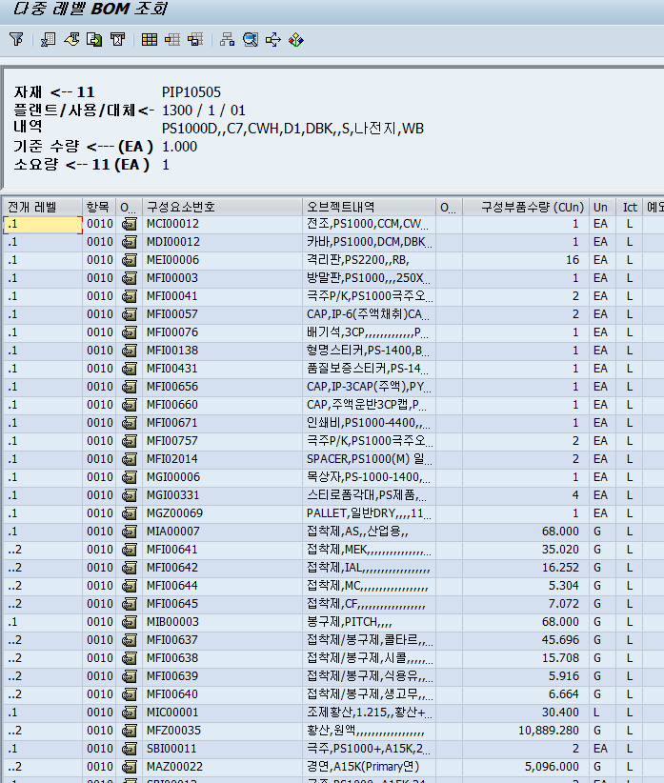
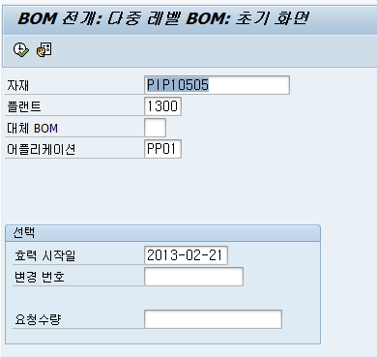
메뉴 경로
트랜잭션 코드 | CS12
트랜잭션 명 | 다중 레벨별
1.타당성 검토 – BOM 전개 확인 | * CS12 :

Slide 12
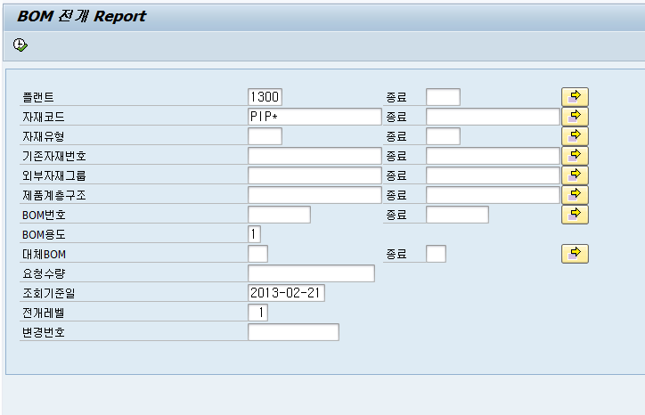
메뉴 경로
트랜잭션 코드 | ZPPR0010 : BOM 전개 REPORT
트랜잭션 명 | 타당성 검토 –다중건 BOM 전개 확인
1.타당성 검토 – 다중건 BOM 전개 확인 | * ZSTR0010 : 각 조건별 “AND” 논리 적용 ① 플랜트별 ② 코드별 ③ 자재유형별 ④ 기존 오라클 코드별 ⑤ 계층 구조별 ⑥ 대체BOM인지 ⑦효력시작일별 ⑧전개레벨 지정 빈칸 : 전 LEVEL 1 : 1LEVEL만 2 : 1~2 LEVEL ⑨ 실행
9
1
2
3
4
5
6
7
8

Slide 13
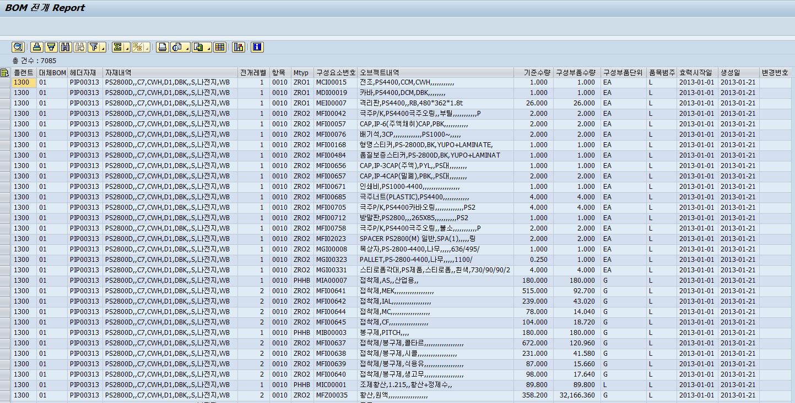
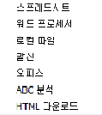
메뉴 경로
트랜잭션 코드 | ZPPR0010 : BOM 전개 REPORT
트랜잭션 명 | 타당성 검토 –다중건 BOM 전개 확인
1.타당성 검토 – 다중건 BOM 전개 확인 | * ZSTR0010 : 주의) ① 기존 수량은 각 1LEVEL에서의 수량 (오라클의 Q’ty) ② 구성부품 수량: 전 LEVEL 합산 (오라클의 EXTENDED Q’ty) ③ EXPORT 필요시
3
1
2

Slide 14
2)
BOM 생성

Slide 15
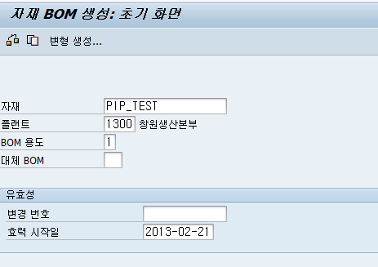
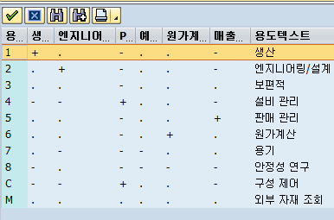
메뉴 경로
트랜잭션 코드 | CS01 : BOM 생성
트랜잭션 명 | BOM 구성 –생성(일반공정 BOM)
2.BOM 구성 – 생성(일반공정 BOM) | * CS01 : ① 마스터에 생성한 코드를 입력 ② 플랜트정보 입력 ③ BOM용도 입력 : 항상 1번 ④ 신규성성시 빈칸 → 1번로 주) 코드생성 이후 CS01로 가서 엔터 대체 BOM을 생성 ⑤ BOM 실행일자를 지정할 필요가 있을 시 ⑥ BOM 생성
1
2
3
4
5
6

Slide 16
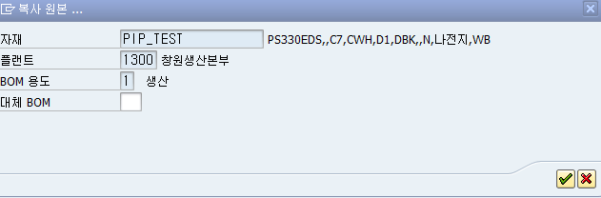
메뉴 경로
트랜잭션 코드 | CS01 : BOM 생성
트랜잭션 명 | BOM 구성 –생성(일반공정 BOM)-COPY 생성
2.BOM 구성 – 생성(일반공정 BOM) – copy 생성 | * CS01 : ① 원본 복사 누른다 ② 원본 복사 할 코드를 검색하여 선택한다 ③ 누른다
1
2
PIP00433
3

Slide 17
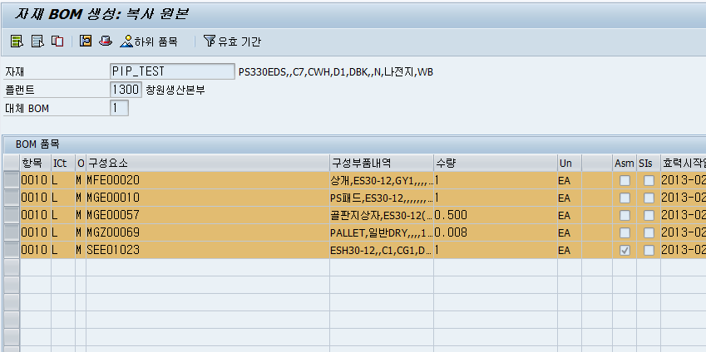
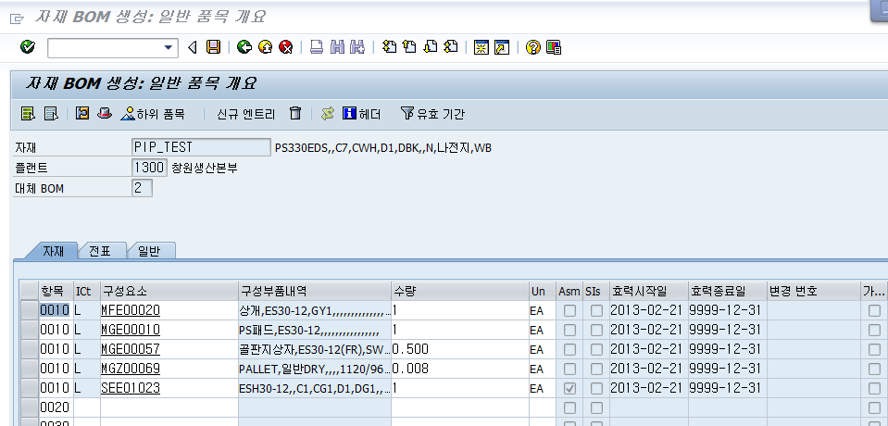
메뉴 경로
트랜잭션 코드 | CS01 : BOM 생성
트랜잭션 명 | BOM 구성 –생성(일반공정 BOM)-COPY 생성
2.BOM 구성 – 생성(일반공정 BOM) – copy 생성 | * CS01 : ① 모두 선택 누른다 (노란색으로 변함.) 원본 ITEM 중 필요없는 부분은 복사전에 제거할 수 있다. ② 복사를 진행한다 ③ 신규로 생성된 코드에 복사된 ITEM을 재차 확인한다 ④ 이상 없으면 최종 저장한다
1
2
4
3

Slide 18
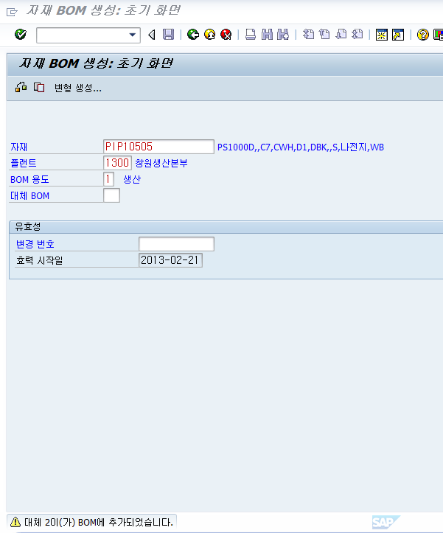
메뉴 경로
트랜잭션 코드 | CS01 : BOM 생성
트랜잭션 명 | BOM 구성 –생성 (ALTERNATOR)
2.BOM 구성 – 생성 (ALTERNATOR) | * CS01 : ① 기존 BOM 구성된 코드를 입력 ② 주의 표시 생성 대체2를 구성한다는 문구 ③ 무시하고 하면 ALTERNATOR BOM 생성
1
3
2

Slide 19
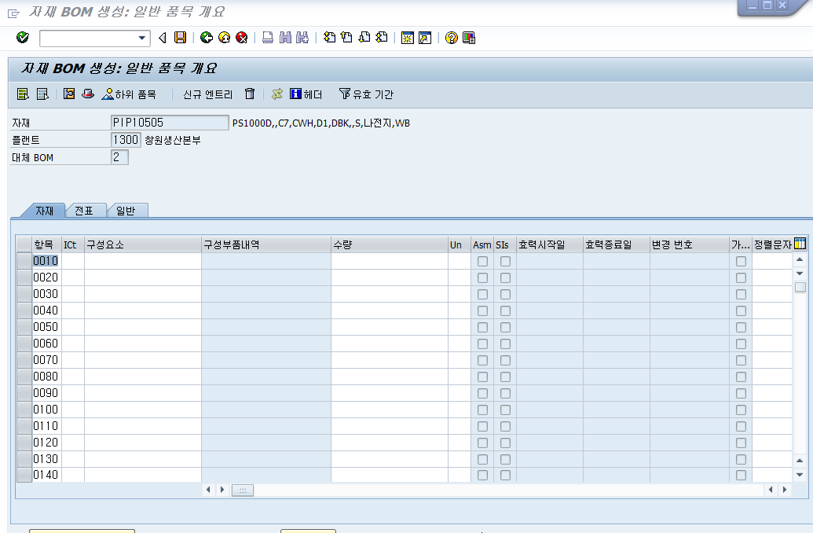
메뉴 경로
트랜잭션 코드 | CS01 : BOM 생성
트랜잭션 명 | BOM 구성 –생성 (ALTERNATOR)
2.BOM 구성 – 생성 | * CS01 : ① BOM을 구성한다. 각 값을 입력할때 EXCEL 과 바로 연동되어 Copy하여 작업

Slide 20
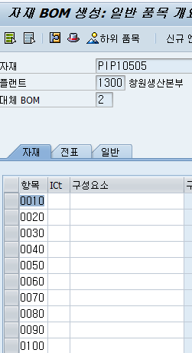
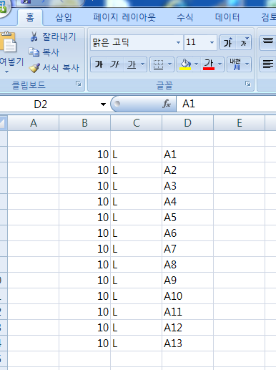
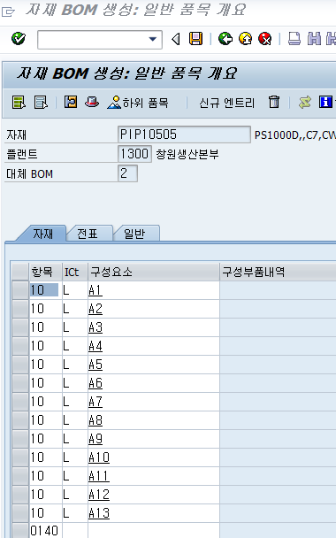
메뉴 경로
트랜잭션 코드 | CS01 : BOM 생성
트랜잭션 명 | BOM 구성 –생성 (ALTERNATOR)
2.BOM 구성 – 생성 | * CS01 : ① 액셀를 구성해서 블록 COPY 한다 ② SAP 창으로 이동하여 붙혀 넣기 한다. ③ 구성이 완료되면 저장한다
3
1
2

Slide 21
3)
BOM 일괄 생성

Slide 22
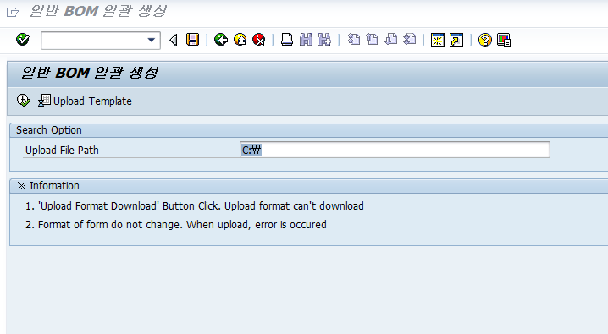
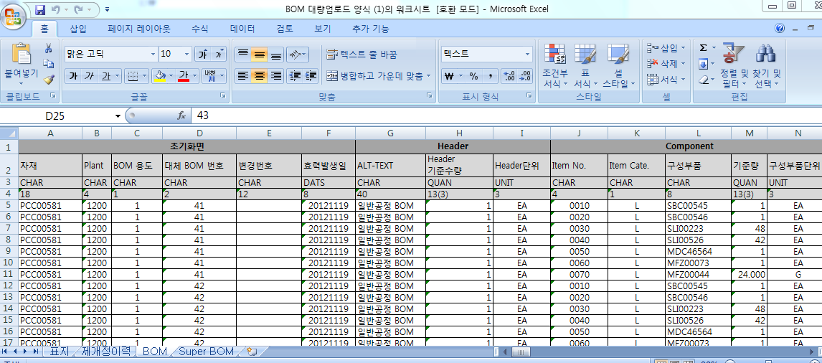
메뉴 경로
트랜잭션 코드 | ZPPC0010
트랜잭션 명 | 일반 BOM 일괄 UP LOAD
3.BOM 구성 – 대량BOM을 UP LOAD 시 사용 | * CS01 : ① Upload Template를 누른다 ② FILL-UP SAMPLE 과 양식 생성 ③ 액셀을 작성하고, 완료되면 저장하고 액셀파일을 닫는다 주) 반드시 액셀을 닫고 실행 가급적 바탕화면에 저장
1
2
3

Slide 23
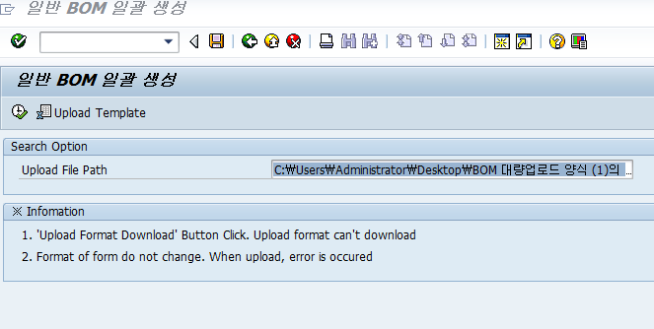
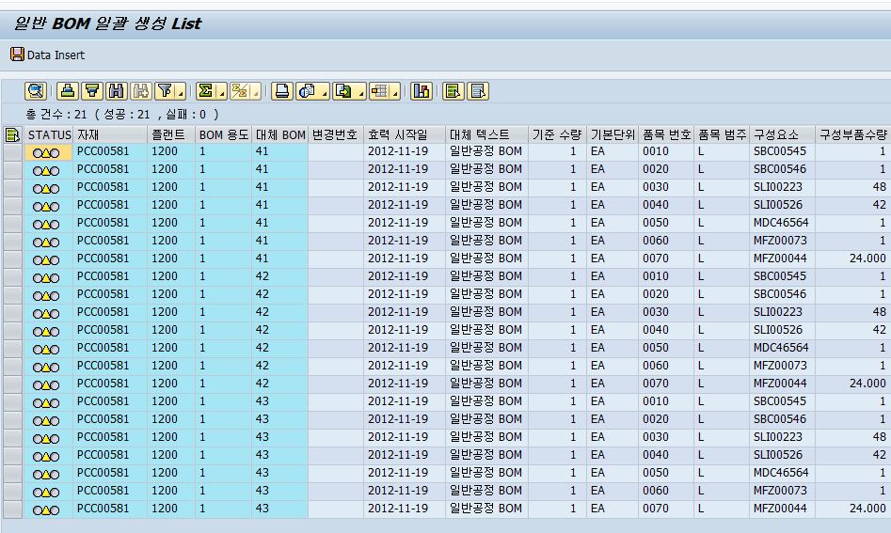
메뉴 경로
트랜잭션 코드 | ZPPC0010
트랜잭션 명 | 일반 BOM 일괄 UP LOAD
3.BOM 구성 – 대량BOM을 UP LOAD 시 사용 | * ZPPC0010 : ① 저장한 액셀 파일을 찾는다 ② 실행 시킨다. ③ 중복여부 및 FILL UP 양식의 문제점을 검증한다. ④ 이상이 없으면 DATA INSERT를 누른다
2
1
4
3

Slide 24
4)
BOM 변경

Slide 25
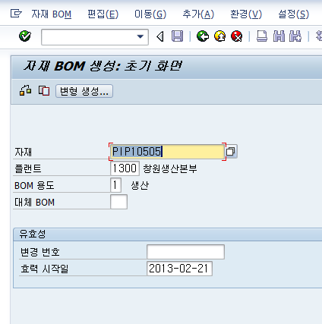
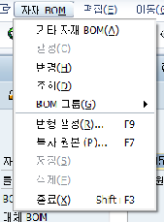
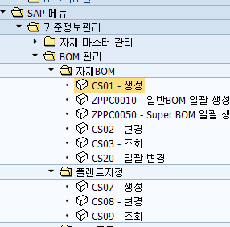
메뉴 경로
트랜잭션 코드 | CS02 : BOM 변경
트랜잭션 명 | BOM 변경 –생성 (ALTERNATOR)
4.BOM 변경 | * CS02 : ① T-Code로 직접 입력 ② BOM 생성(CS01에서는 자재BOM에서 바로 변경(CS02)/조회(CS03)로 이동가능) ③ Path를 통한 이동
1
2
3

Slide 26
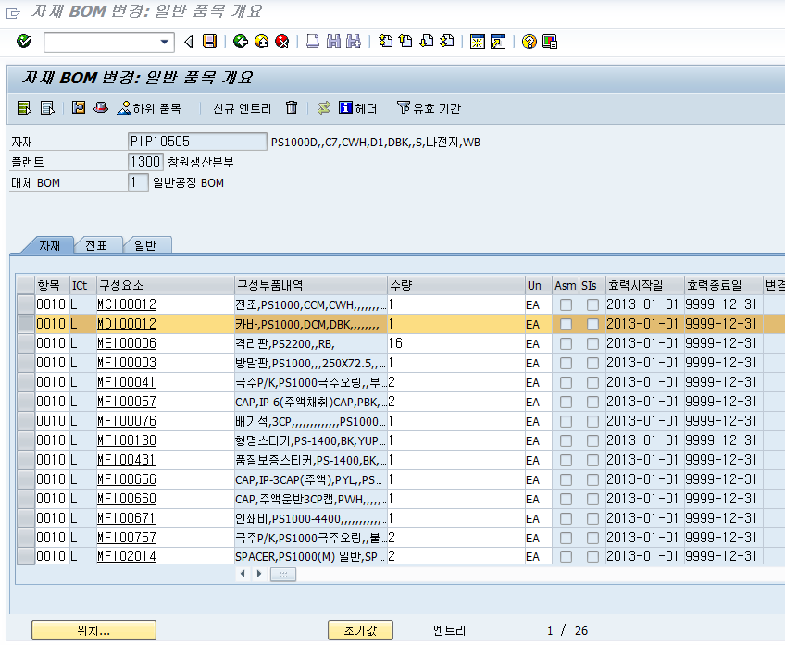
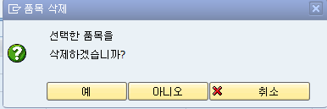
메뉴 경로
트랜잭션 코드 | CS02 : BOM 변경
트랜잭션 명 | BOM 변경 –생성 (ALTERNATOR)
4.BOM 변경 | * CS02 : ① 삭제시에 삭제할 ITEM을 선정한다 ② 을 누른다 ③ 하여 저장한다. ④ 재 확인 ⑤ ITEM 추가시에 누르고 추가 ITEM 생성한다 ⑥ 저장을 누른다
6
2
5
3
1
4

Slide 27
5)
BOM 실습

Slide 28
실 습
제품코드생성(ZSTE0020) : CODE는 TEST_사번
COPY생성 CODE : PIP00707
창원 생산품 :1300
중량 : 20KG
요청부서 : 수출
분류정보 입력 (MM02) : CL003 선택
형명에 PS900_TEST
바이어 : 자기 사번
분류정보 UP DATE ZSTE0020 : UP DATE
BOM 생성 CS01 :자기가 생성한 코드 입력
COPY생성 : 참조코드 PIP00707
BOM수정 MM02 :

Slide 29
실 습
제품코드생성(ZSTE0020) : CODE는 TEST_사번
COPY생성 CODE : PCC00962
창원 생산품 :1200
중량 : 20KG
요청부서 : 수출
분류정보 입력 (MM02) : CL003 선택
형명에 GB110_TEST
바이어 : 자기 사번
분류정보 UP DATE ZSTE0020 : UP DATE
BOM 생성 CS01 :자기가 생성한 코드 입력
COPY생성 : 참조코드 PCC00962
BOM수정 MM02 :

